Slide 1
ŠIAULIŲ LOPŠELIS-DARŽELIS ,,GINTARĖLIS‘‘
,,EŽIUKAI – SVEIKUOLIAI“
PROJEKTO ,,SVEIKATA VISUS METUS‘‘
VASAROS KNYGA
Parengė mokytojos: Regina Kavaliauskienė ir Greta Soltanaitė
Šiauliai

Slide 2
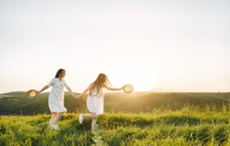
Birželio mėnesio iššūkis
,,Nėr žolynų negydančių, tik atitikt reikia’’
Eugenija Šimkūnaitė

Slide 3
Už lango vasara ir grupėje „Ežiukai“ pakvipo arbata. Kvepia mėtų lapeliais, kvepia liepų, čiobrelių ir ramunėlių žiedeliais… Vaikai klausėsi pasakojimų apie arbatą ir jos gėrimo tradicijas, susipažino su lietuviškomis vaistažolių arbatomis. Vaikai pasakojo, kokias arbatas jie geria namuose, kokiomis gydosi kai suserga. Sužinojo vaistažolių gydomąsias savybes, kokios vaistažolės tinka vienai ar kitai ligai gydyti, kur jos auga, kada renkamos, kaip jas džiovinti bei saugoti. Vaikai tyrinėjo, uostė, čiupinėjo džiovintus liepų, ramunėlių žiedus, mėtų, melisos, čiobrelio, aviečių lapus bei uogas. Žaidė lietuvių liaudies žaidimus, atliko smagias užduotis. Vaikams reikėjo iš kvapo atspėti vaistinių augalų pavadinimus, Gerdami arbatą, skanintą medumi, pasidžiaugėme, kad ant stalo „puikuojasi“ pačių vaikų, kartu su mokytojomis Regina ir Greta bei mokytojos padėjėja Giedre, užaugintos vaistažolės.

Slide 4
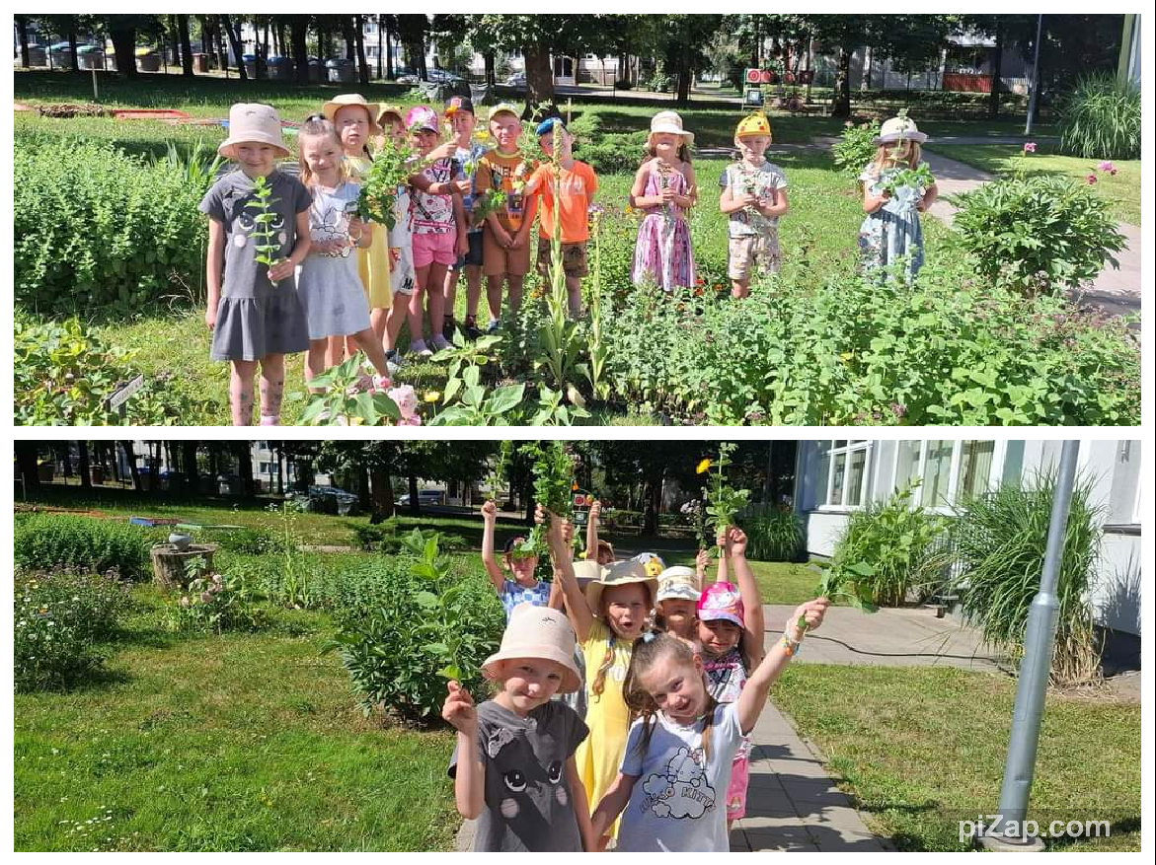
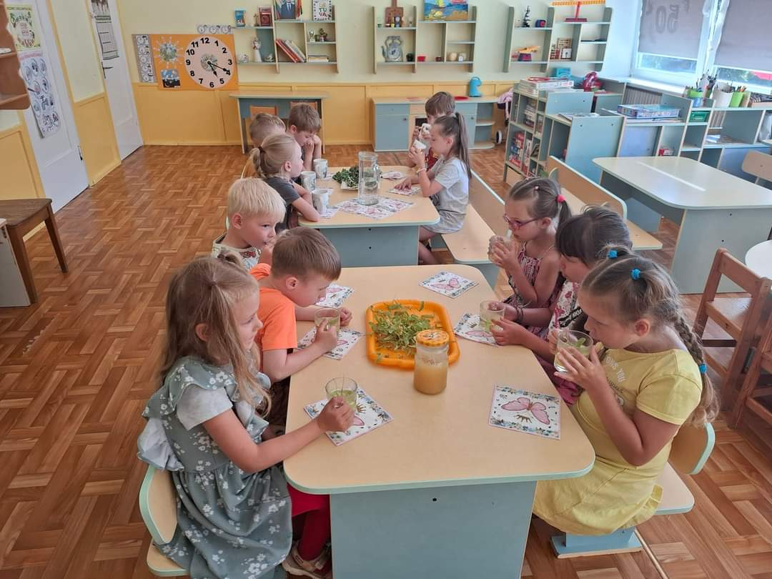
Arbatos gėrimo valandėlė

Slide 5
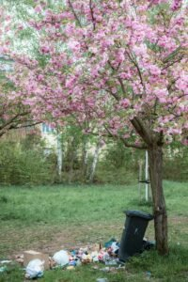
Liepos mėnesio iššūkis
,,Burna – ne šiukšlynas, skrandis – ne sąvartynas’’

Slide 6
Sveikata – brangiausias mūsų turtas, todėl ja rūpintis reikia kiekvieną dieną, valgant sveiką, vitaminų turintį maistą. Visada ieškome būdų, kaip padėti formuoti teigiamą požiūrį į sveiką maistą. Stengiamės suteikti vaikams žinių, atkreipiame dėmesį į tai, ką valgome, kodėl maistas yra svarbus mūsų organizmui. Tikime, kad dirbdami darniai, įtraukdami ir tėvelius, galime pasiekti esminių vaikų mitybos pokyčių.

Slide 7
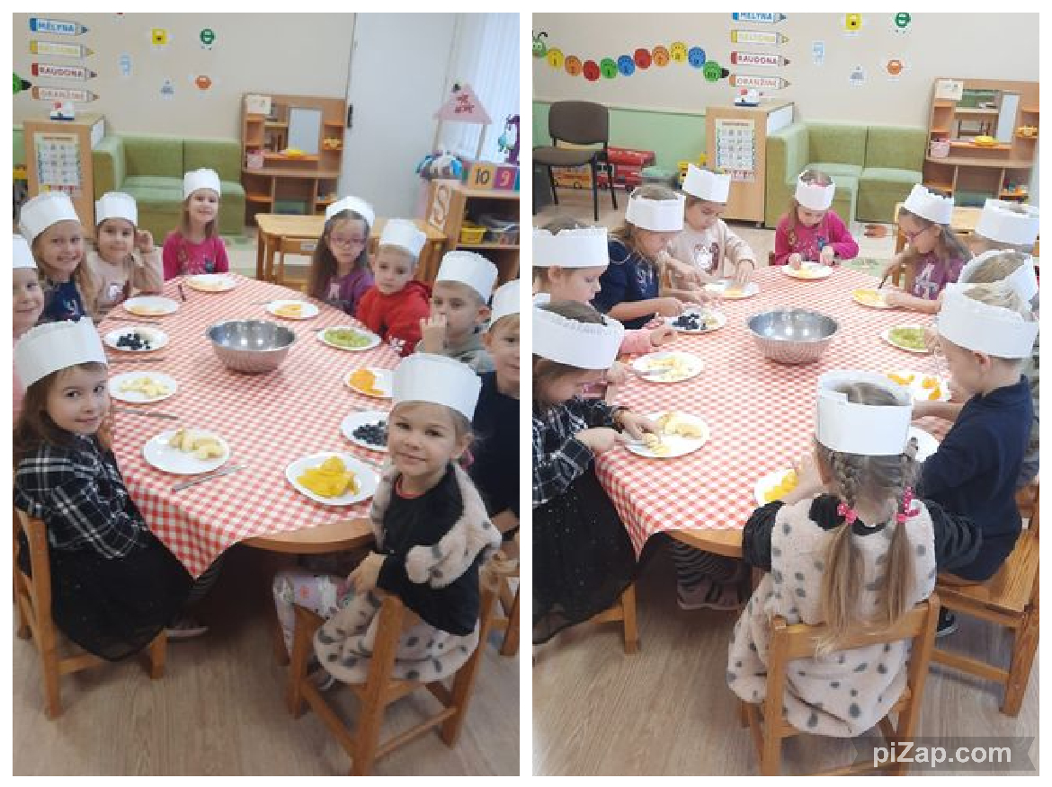
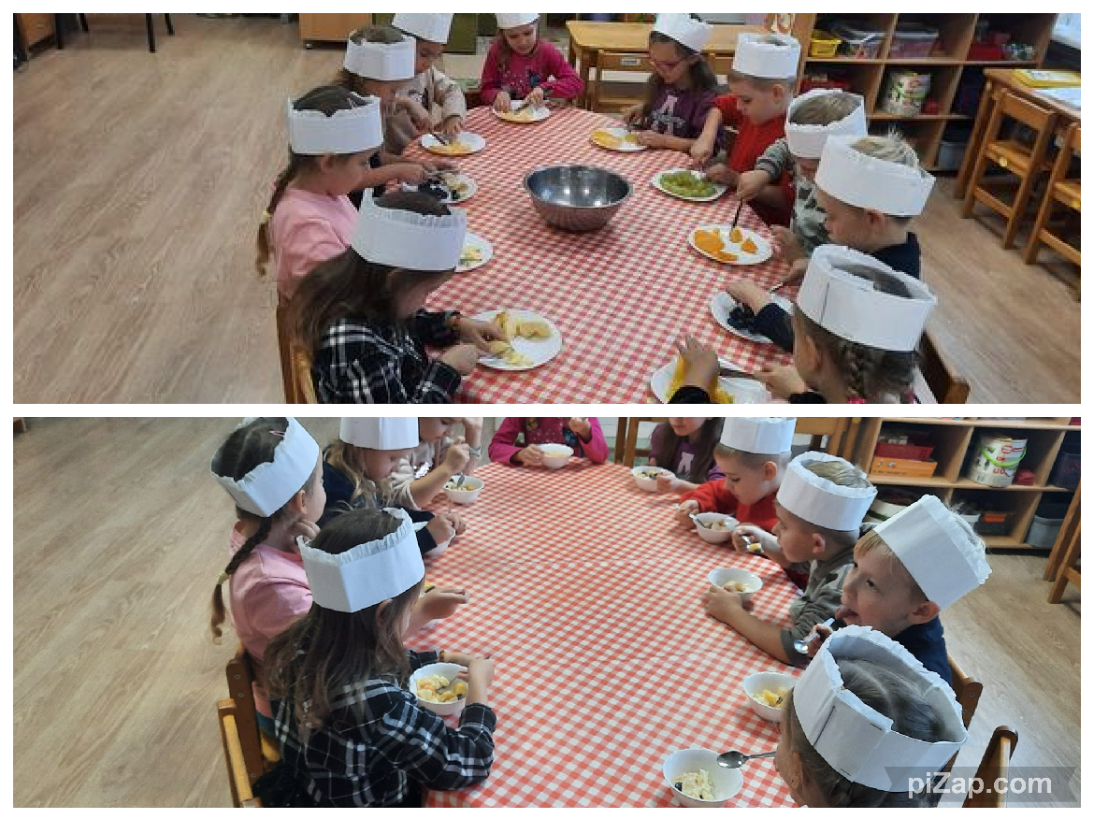
Gaminame vaisių salotas

Slide 8
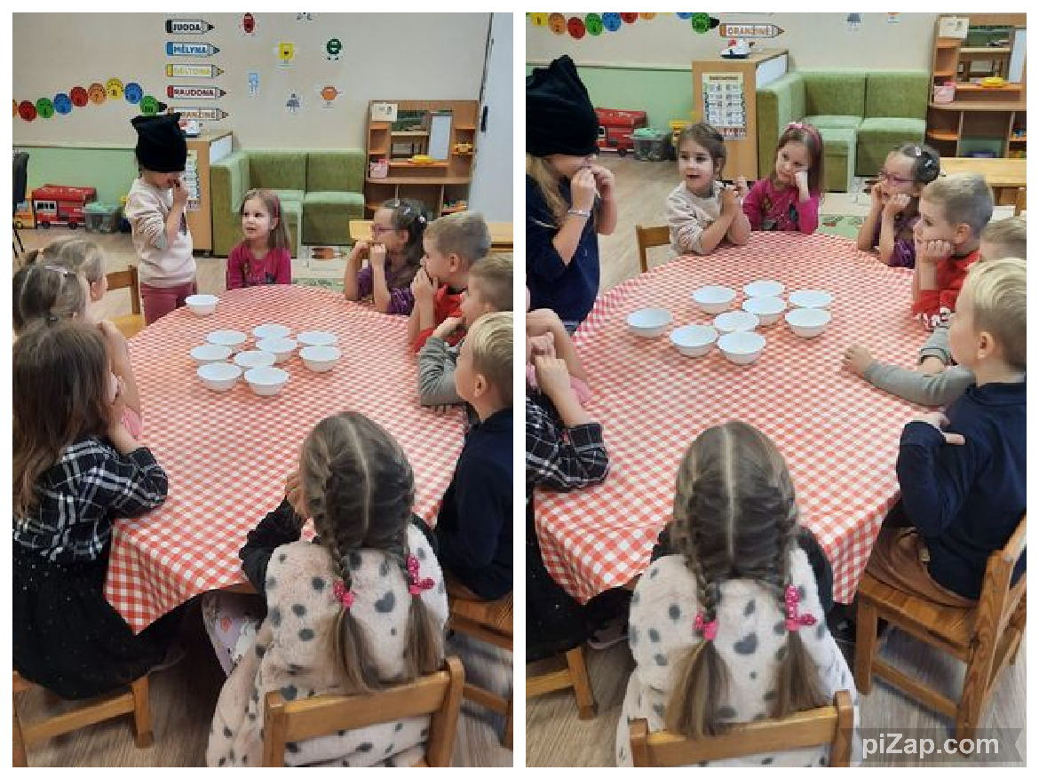
Žaidžiame žaidimą ,,Atpažink vaisių pagal skonį’’
Su grupės ,,Ežiukai‘‘ ugdytiniais visą savaitę gilinome žinias apie visavertę mitybą, žaidėme žaidimą ,,Atpažink vaisių pagal skonį‘‘. Penktadienį gaminome sveikuoliškas salotas iš vaisių ir jogurto. Salotų gaminimo procesas vaikams buvo labai smagus ir įtraukiantis. Vaikai patys pjaustė, prisiminė ir pakartojo kiekvieno vaisiaus pavadinimą, mokėsi kultūringo elgesio prie stalo. Vaikai noriai skanavo savo pagamintas salotas, sužinojo vaisių naudą žmogaus sveikatai.

Slide 9
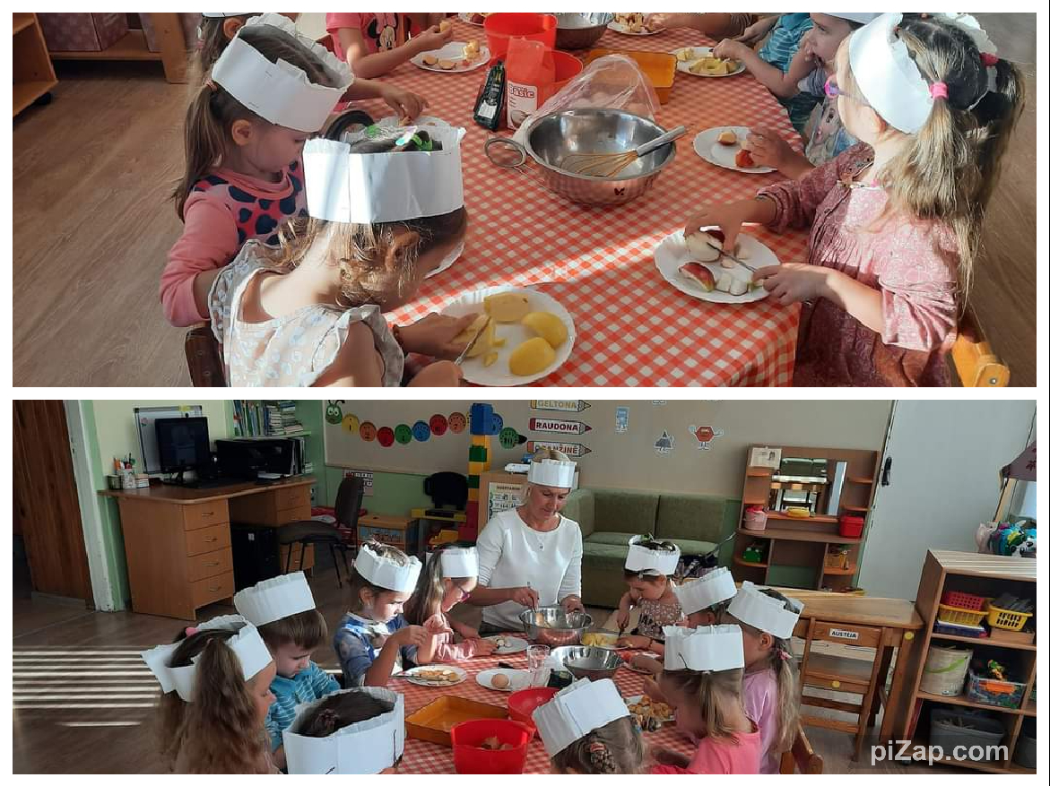
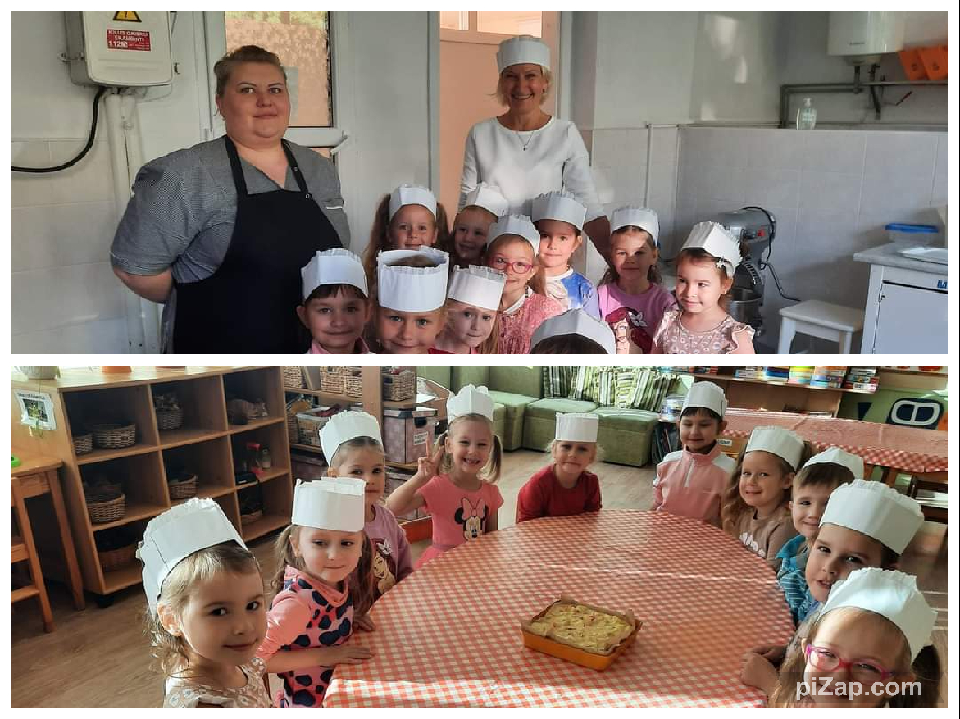
Kepame obuolių pyragą

Slide 10
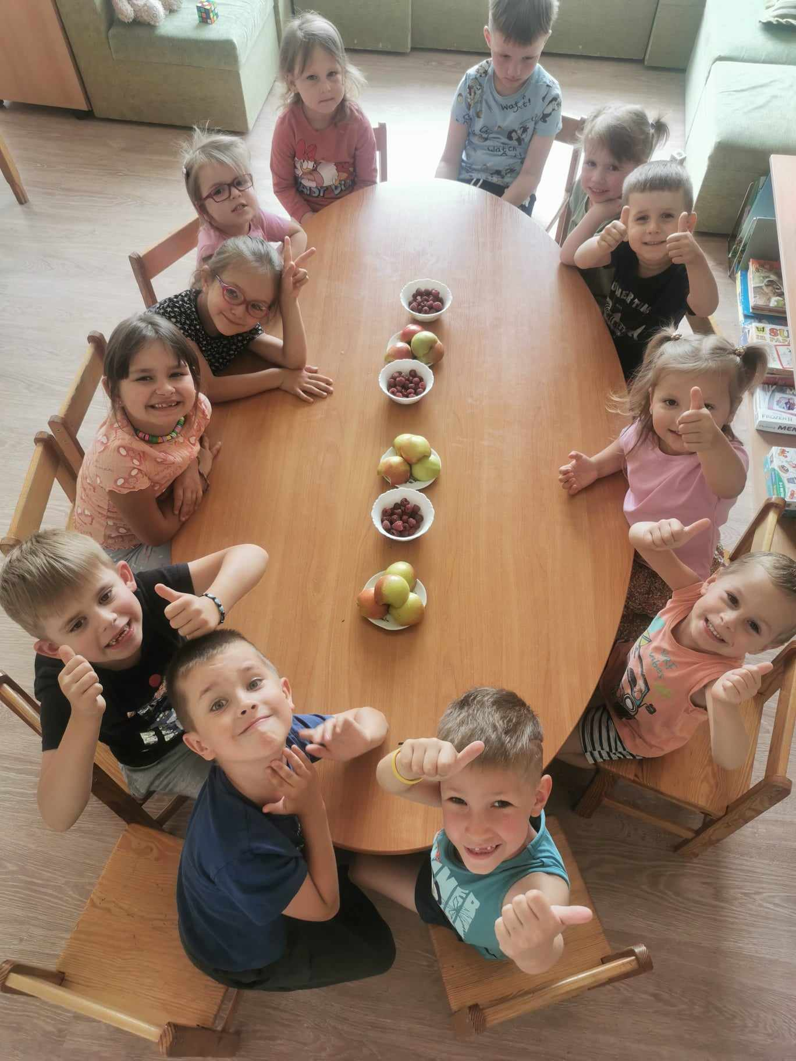
Skanaujame obuoliukus ir tėvelių atneštas uogytes
Tikime, kad dirbdami darniai, įtraukdami ir tėvelius, galime pasiekti esminių vaikų mitybos pokyčių.

Slide 11
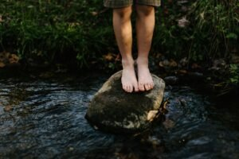
Rugpjūčio iššūkis
,,Geriausi vaistai – grynas oras, šiltas vanduo ir fizinis darbas’’

Slide 12
Grūdinimas – vienas iš geriausių būdų stiprinti vaiko imunitetą, o vasara – puikus metas pradėti. Užsigrūdinęs vaikas bus žvalesnis ir pajėgs atsispirti rudenį ir žiemą puolantiems virusams. Grūdinami mažyliai ne tik rečiau serga, bet ir sparčiau vystosi. Vanduo, oras, saulė ir masažai ne tik efektyvios priemonės, bet ir smagios vasaros pramogos, kurios gerina nuotaiką.

Slide 13
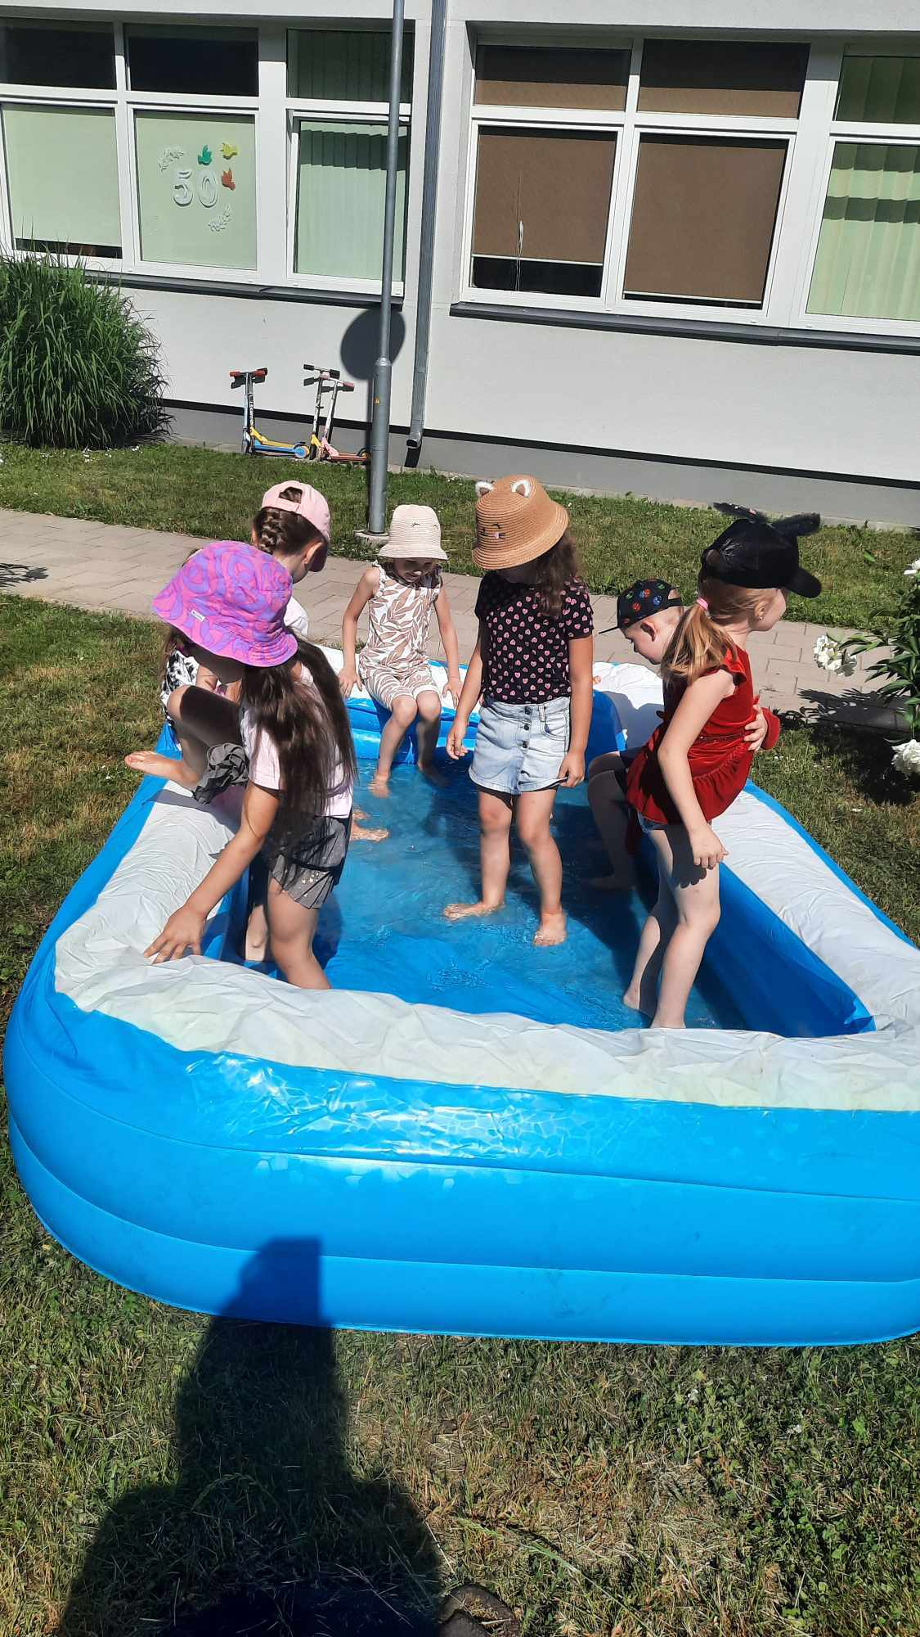
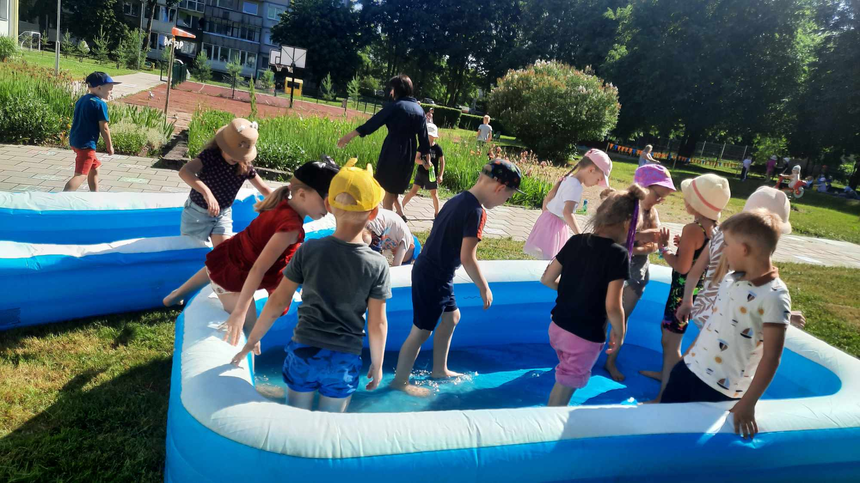
Rugpjūtį labiausiai įšyla vanduo, todėl nepamirštame jo malonumų

Slide 14
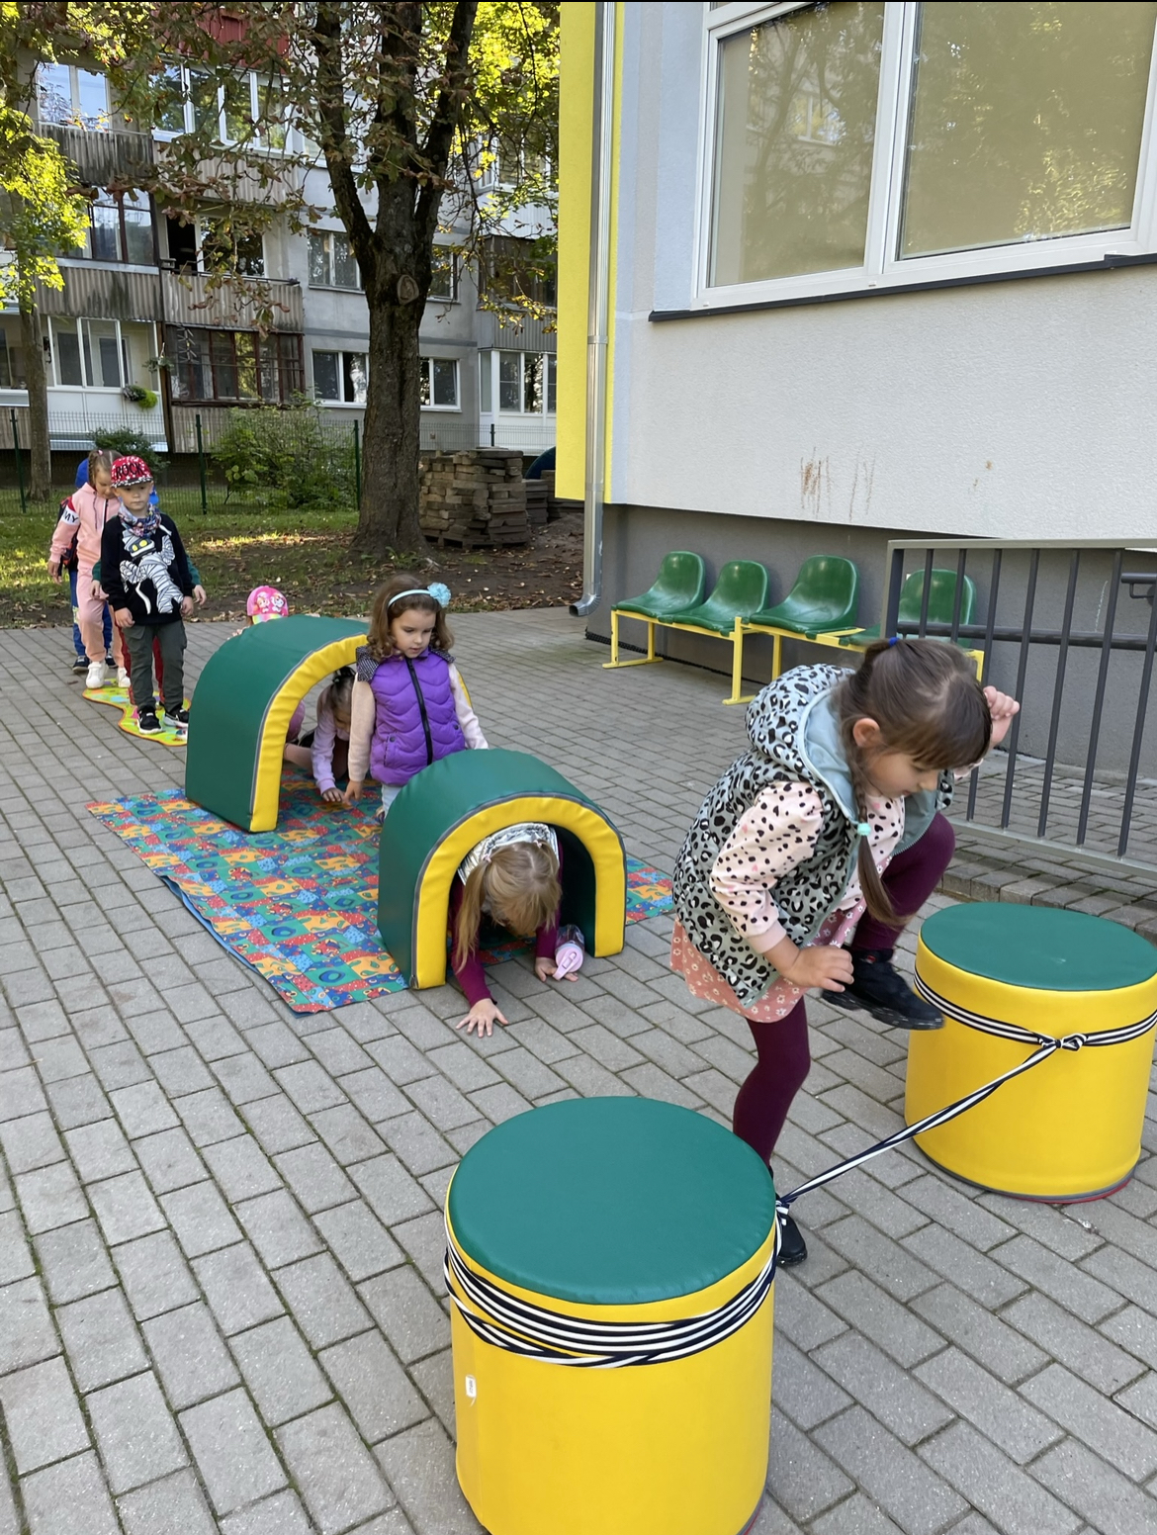
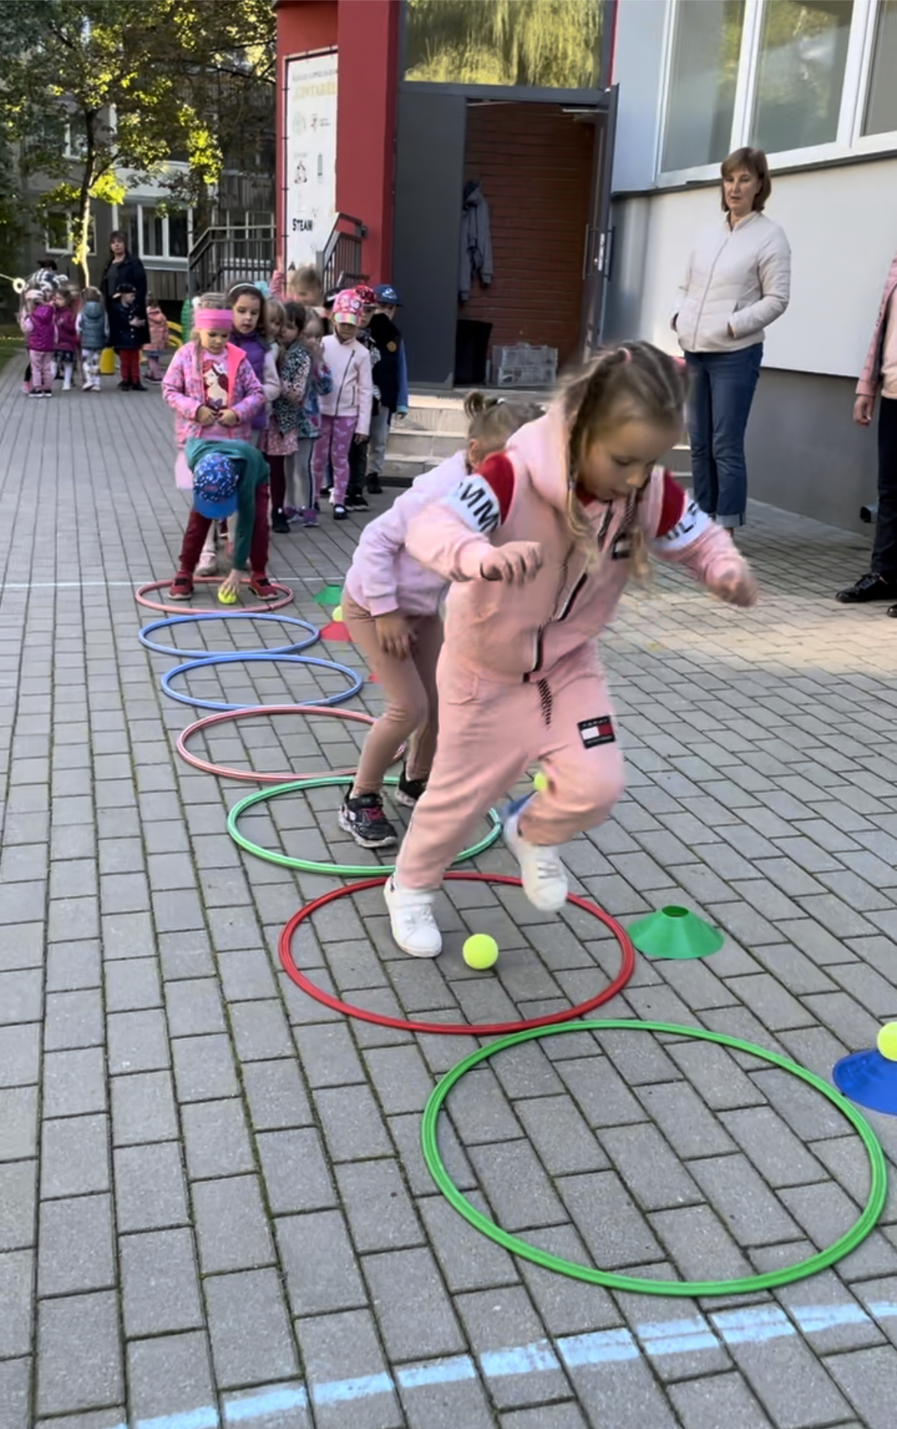
Žaidimai gryname ore

Slide 15
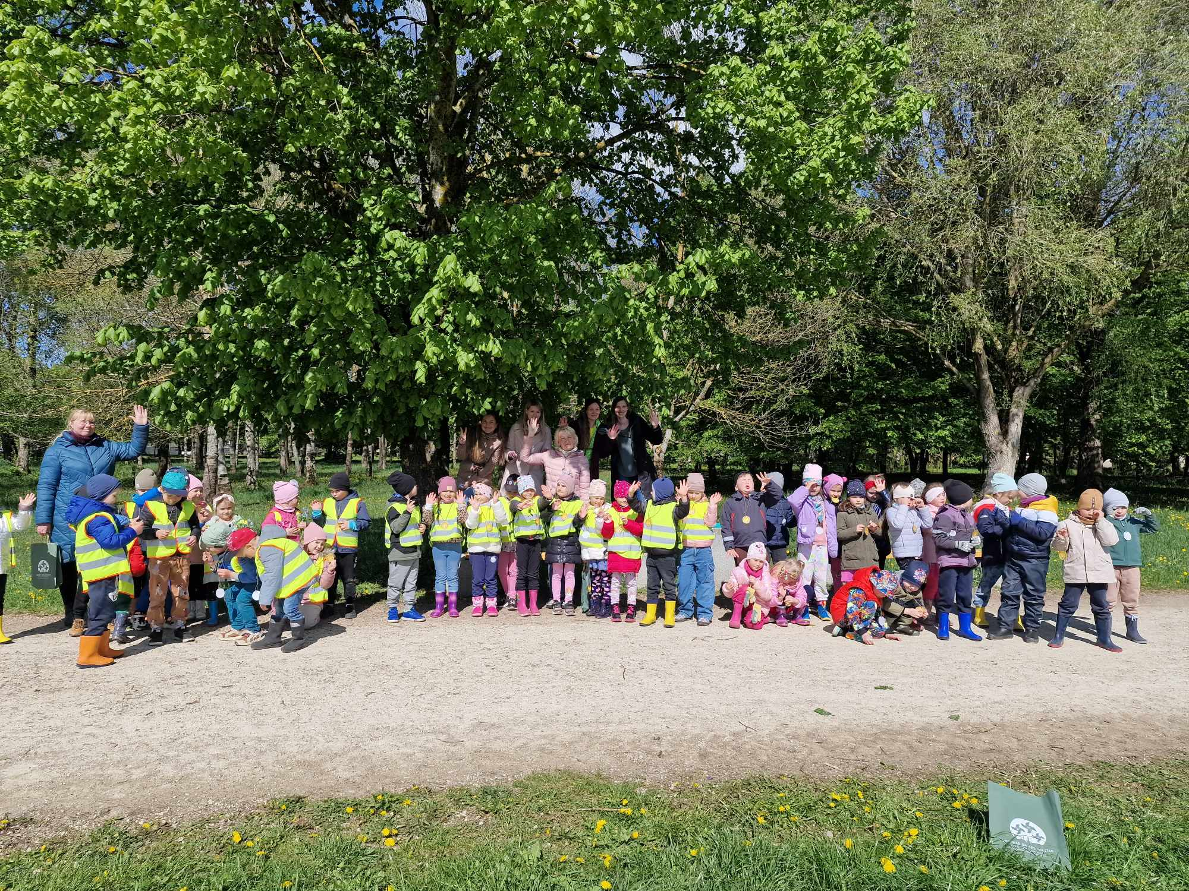
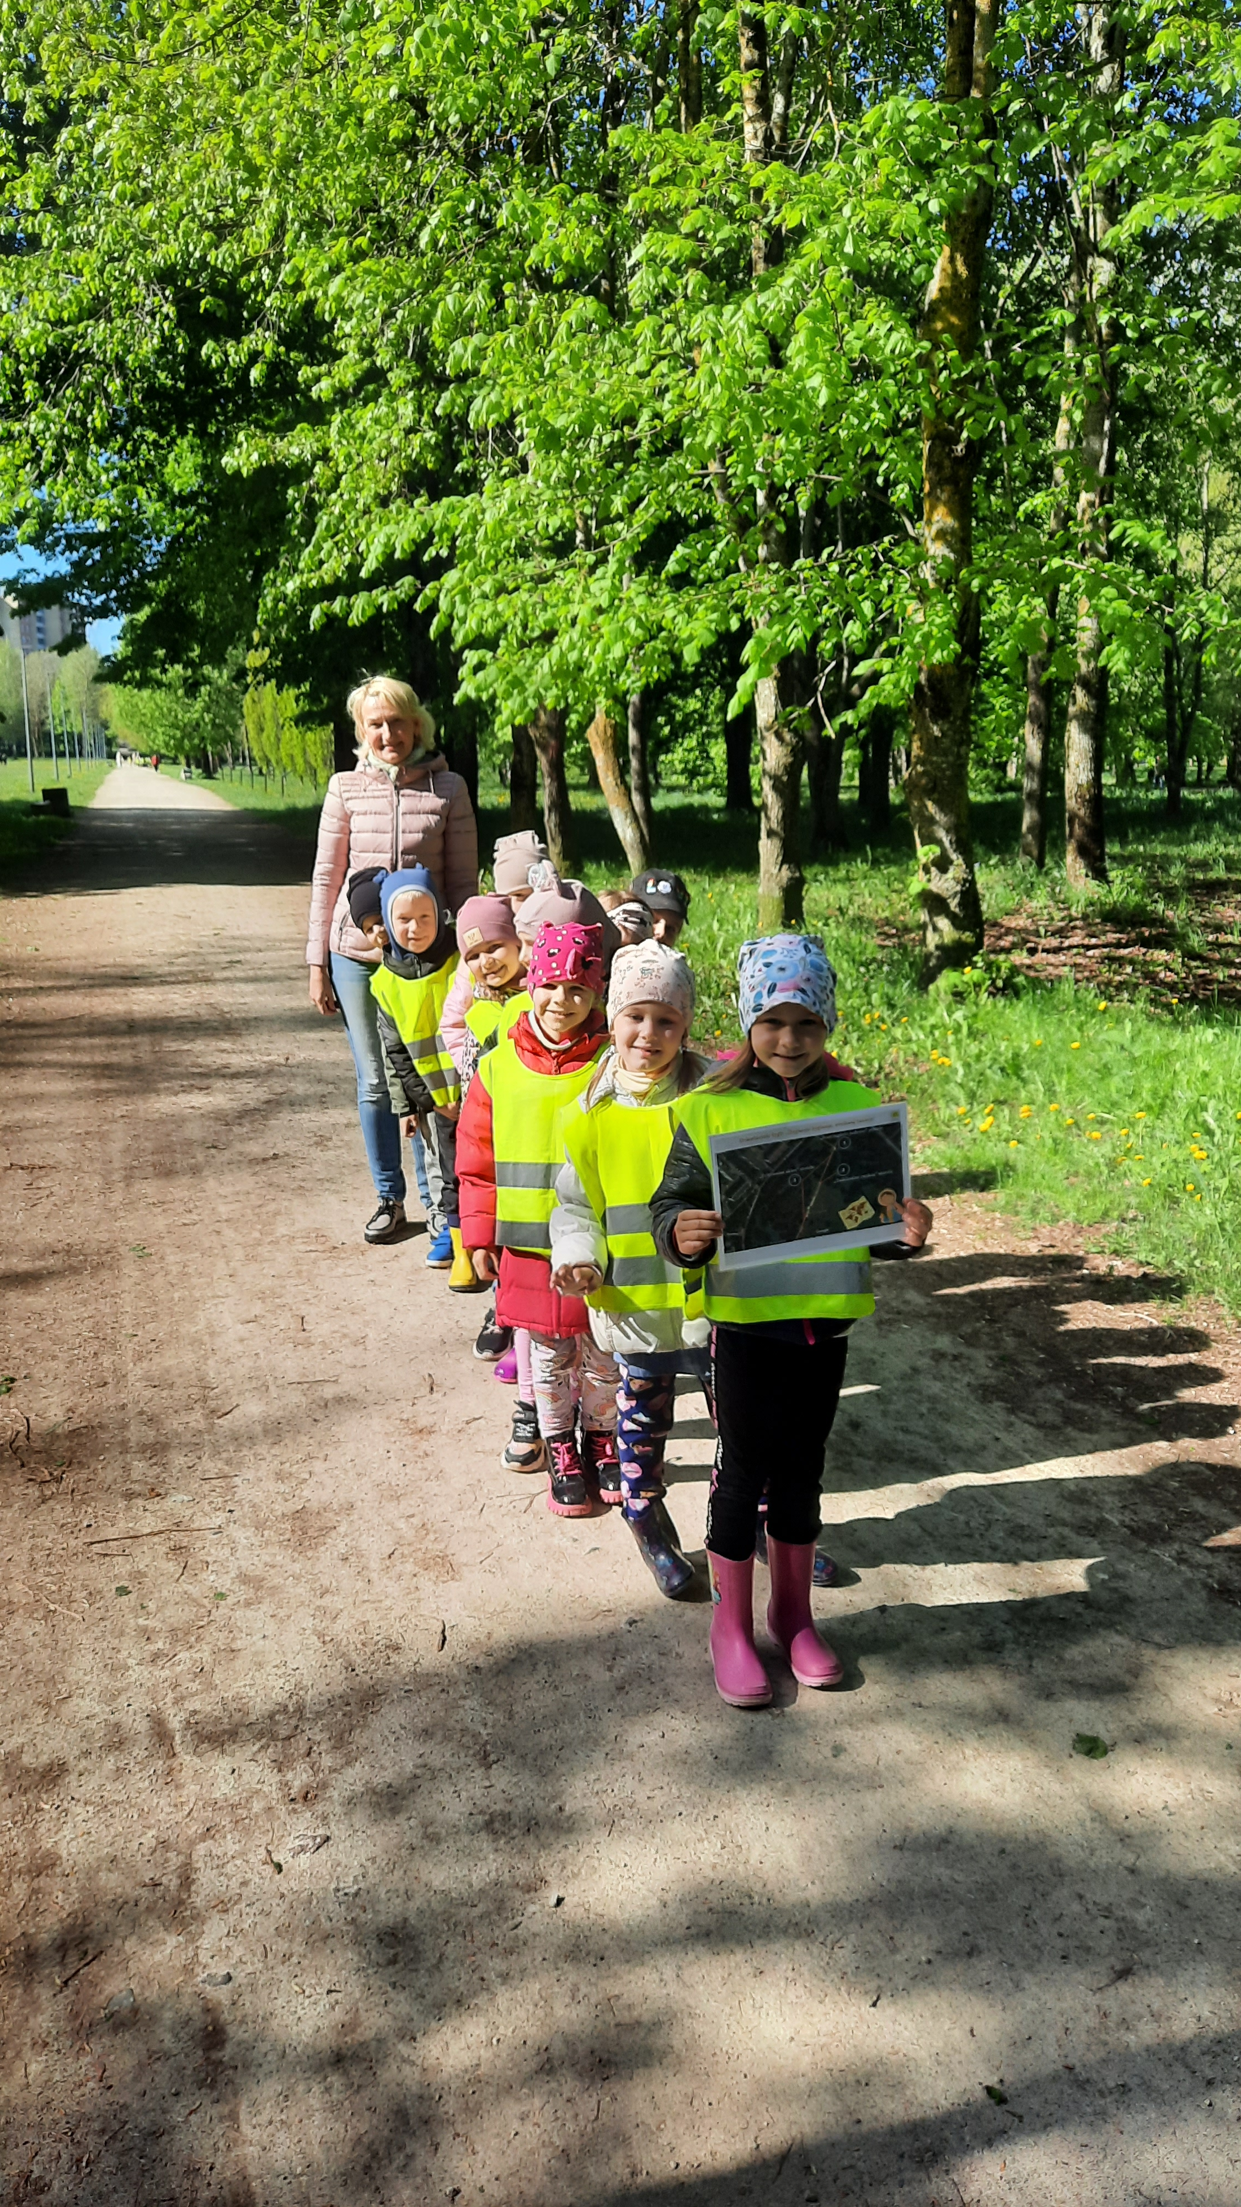
Orientacinis žygis ,,Žygiuoju, žygiuoju, sveikatą tausoju’’

Slide 16
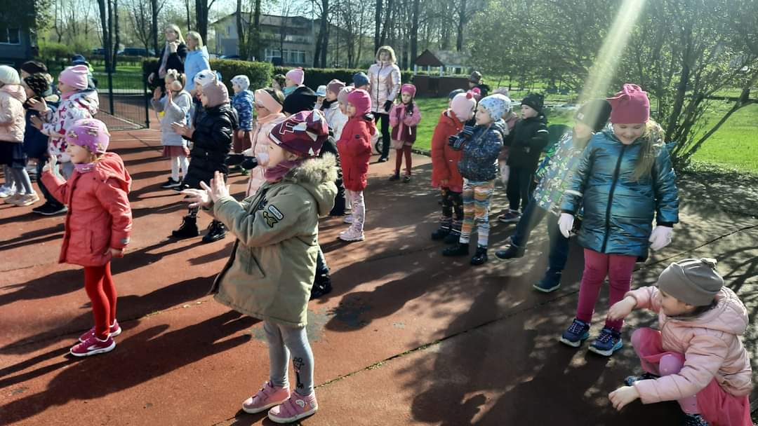
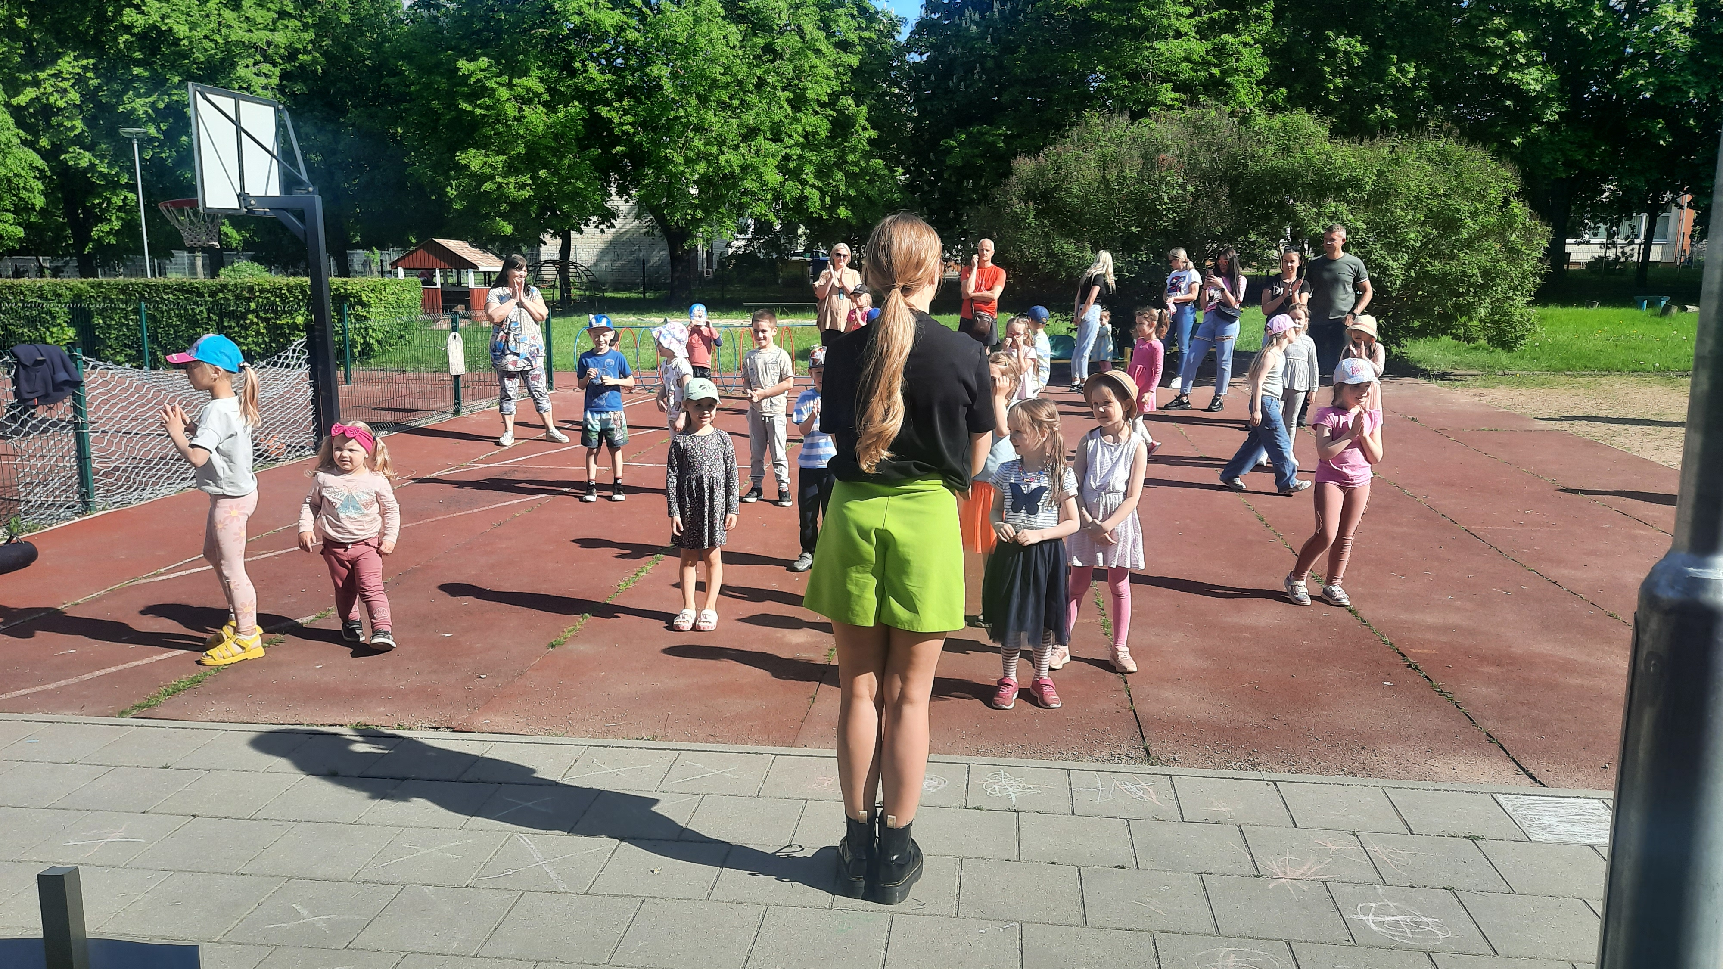
Šokio diena darželyje

Slide 17
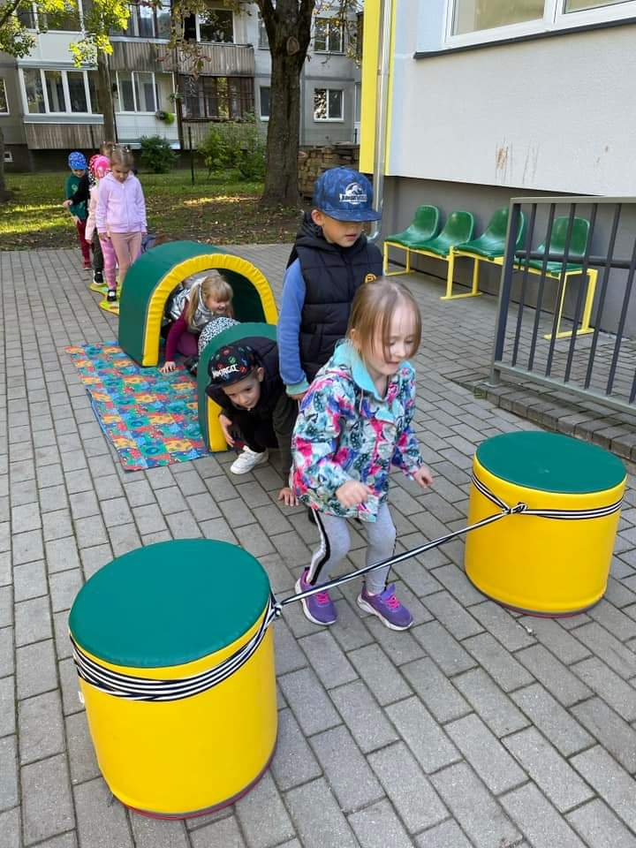
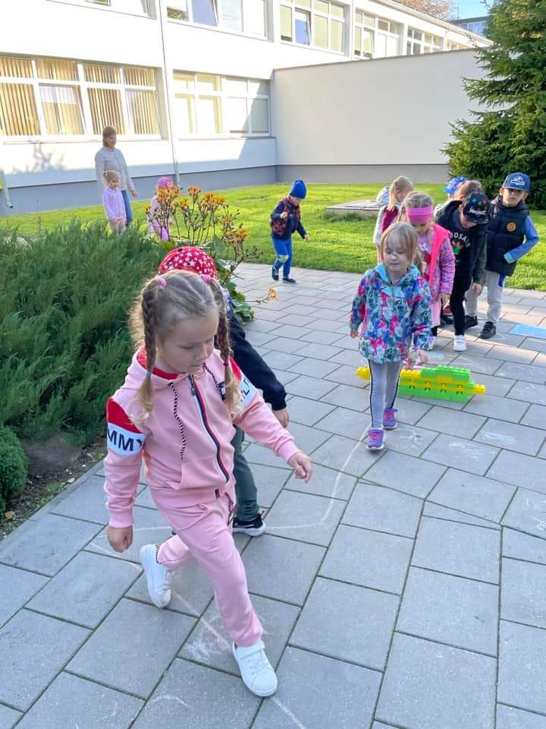
Aktyvi veikla lauke

Slide 18
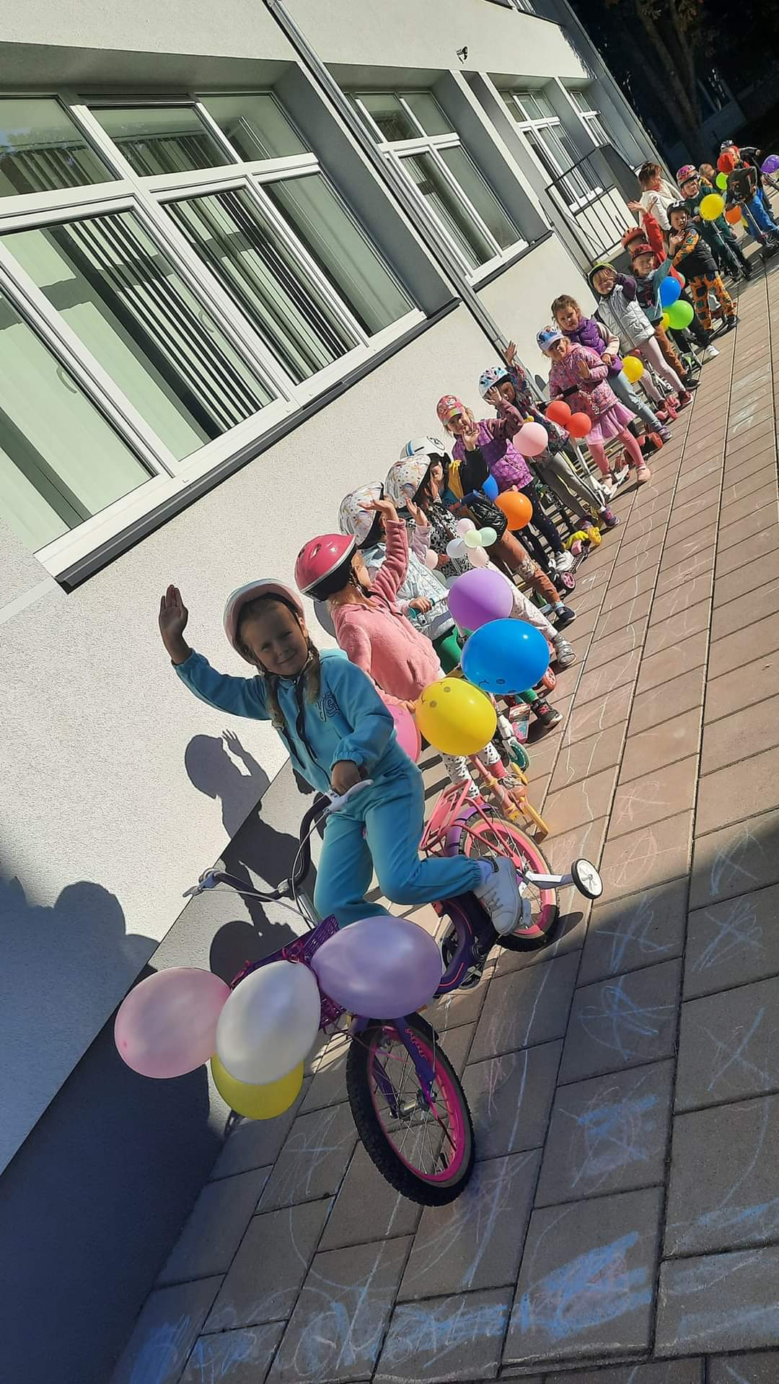
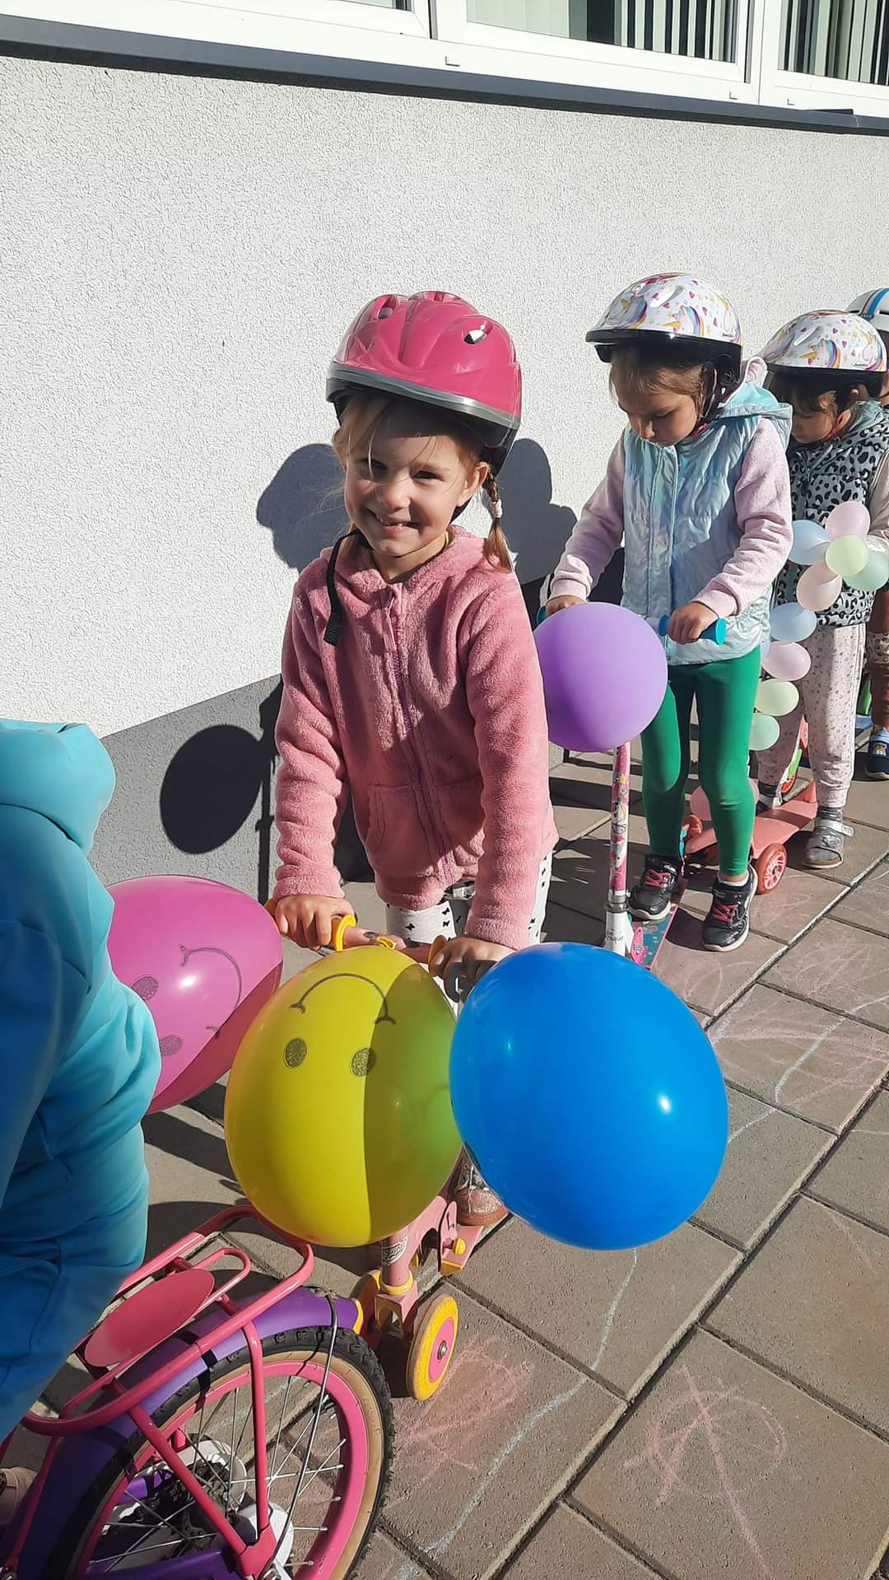
Diena su paspirtukais

Slide 19
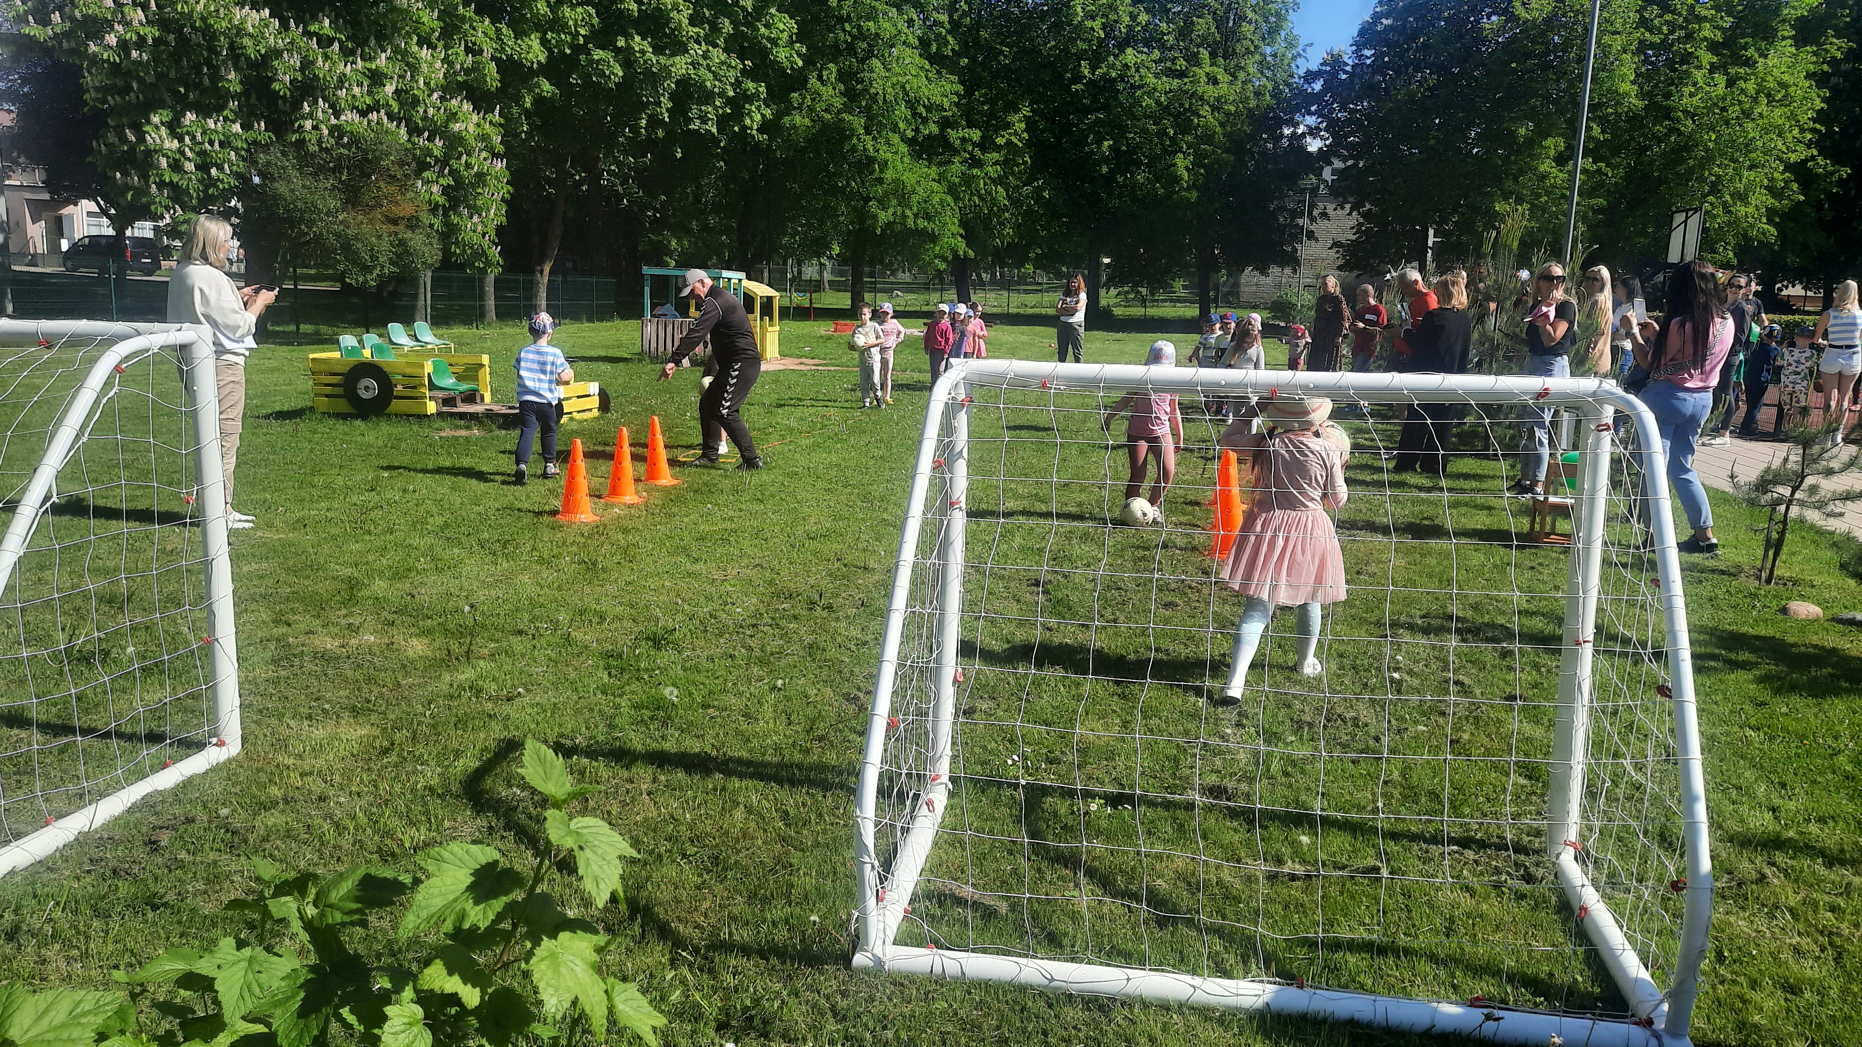
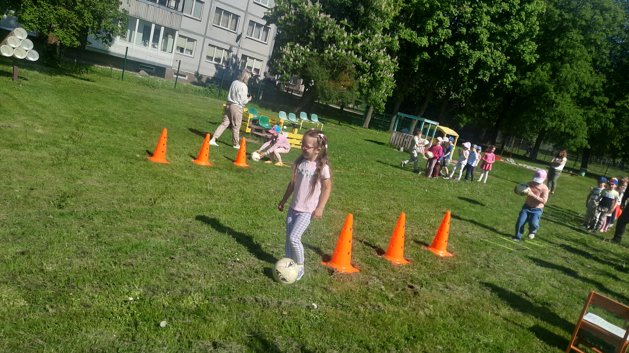
Sporto šventė darželyje

Slide 20
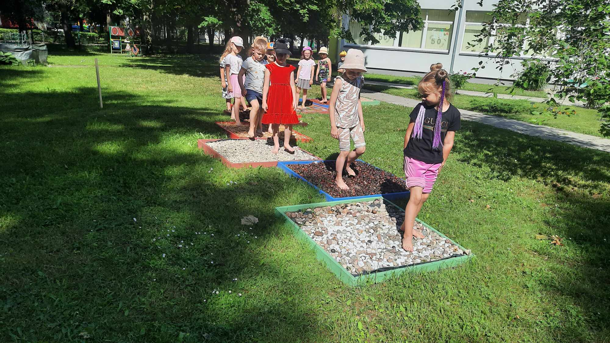
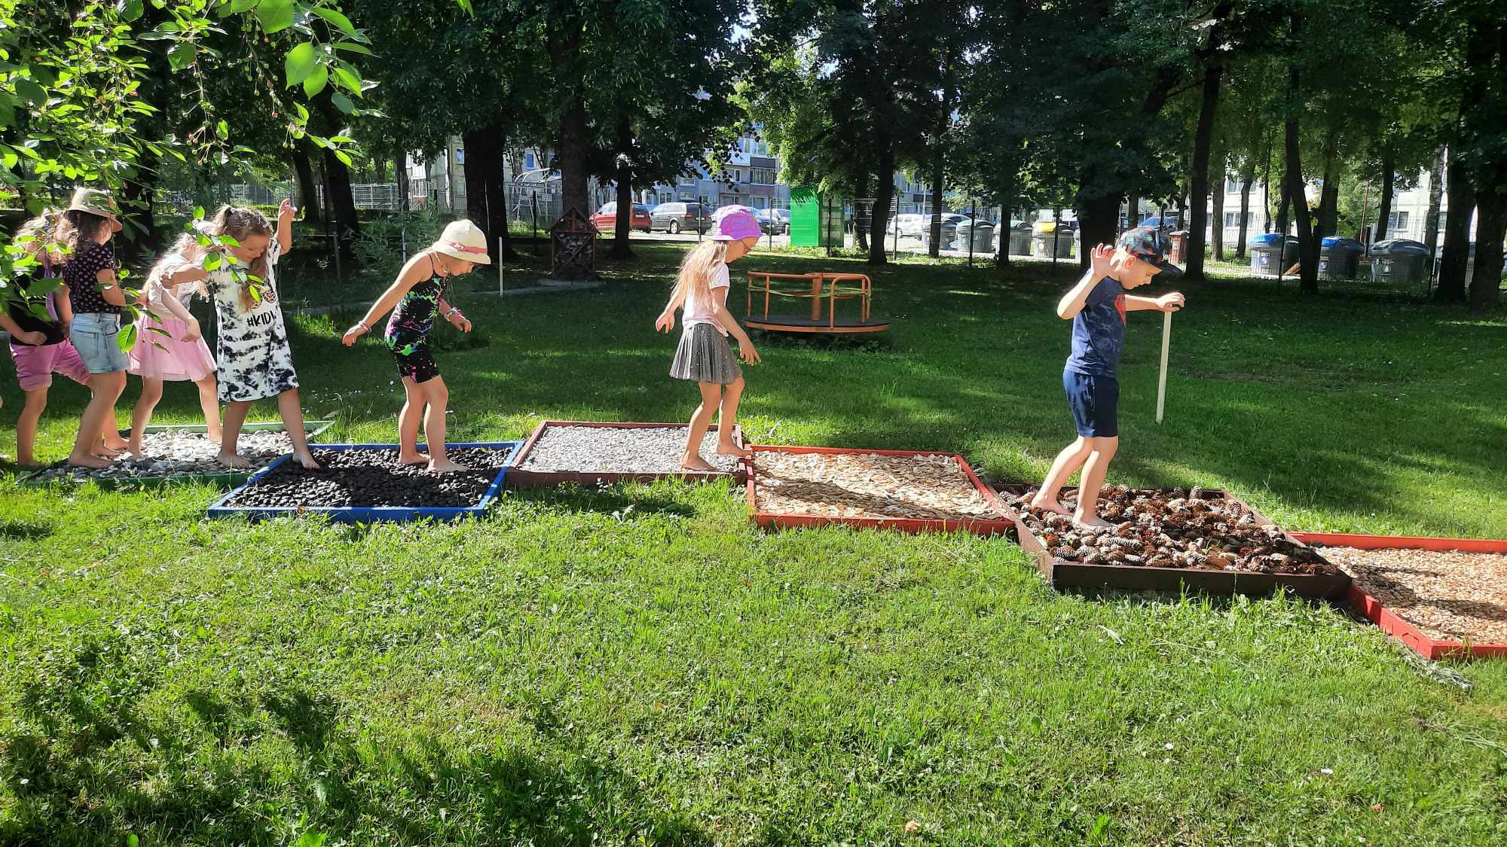
Basų pėdų taku keliaujame basomis

Slide 21
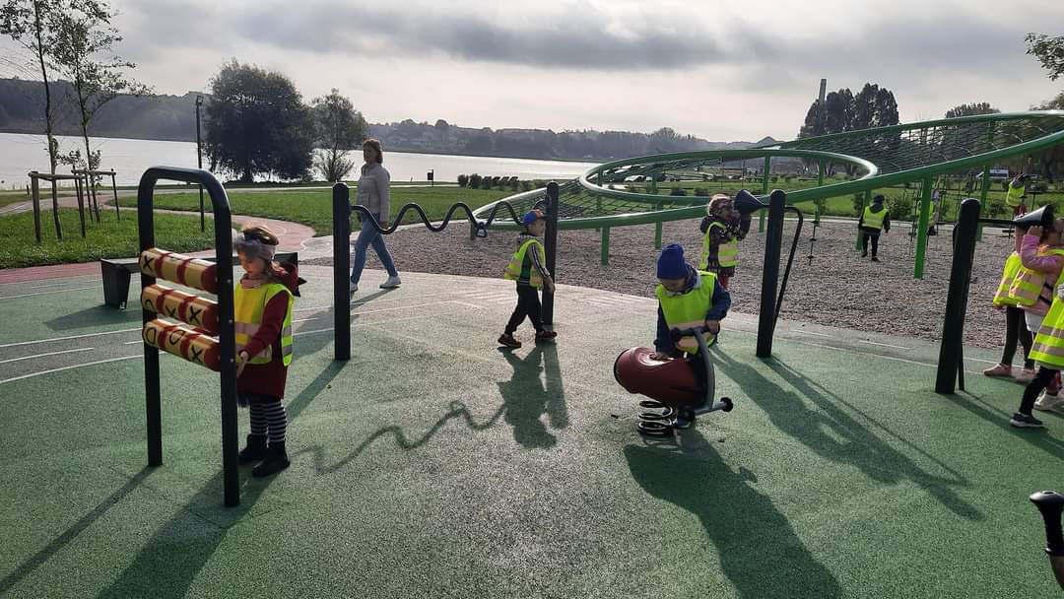
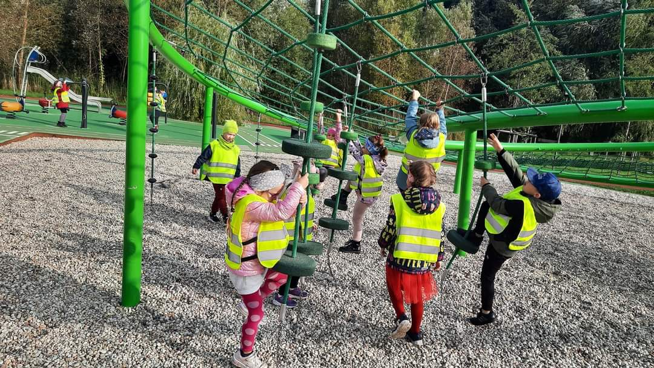
Judri veikla miesto žaidimų aikštelėse

Slide 22
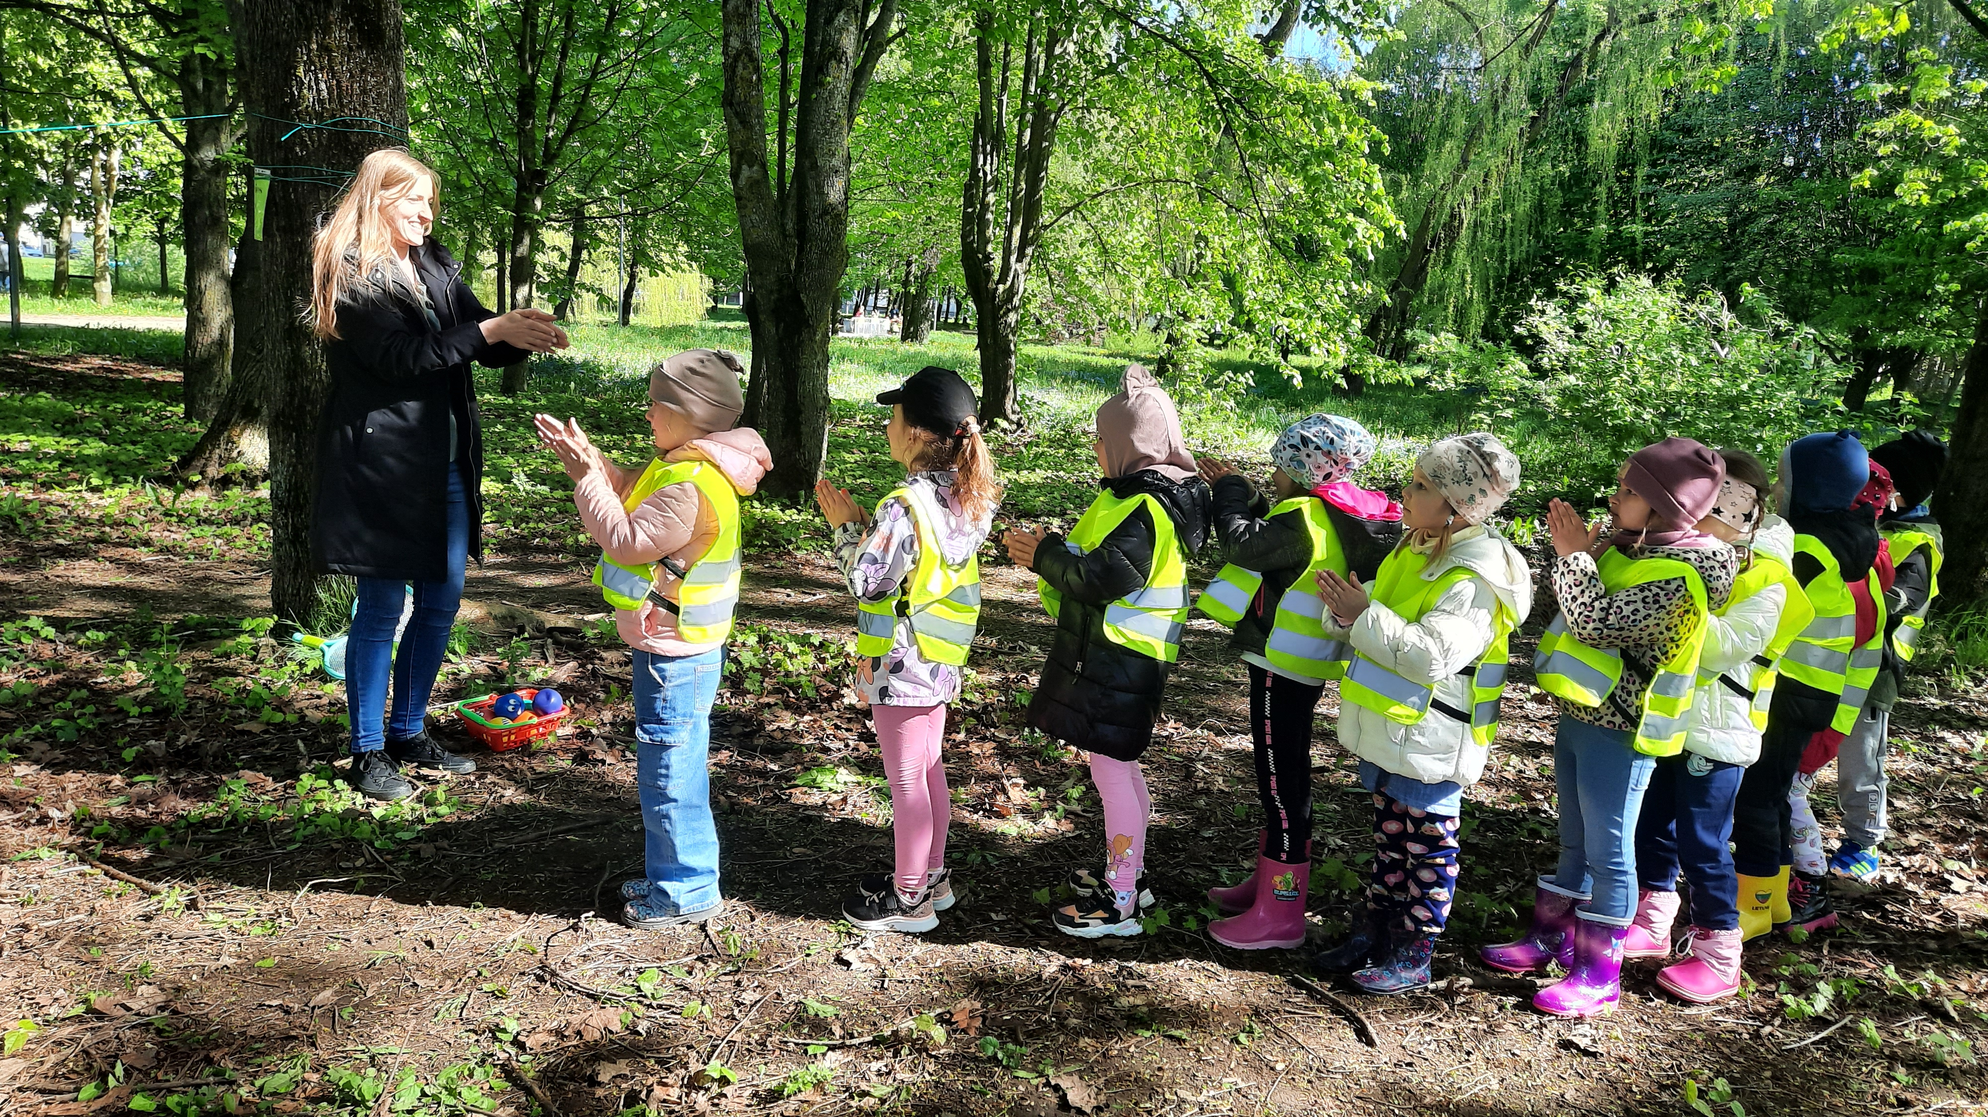
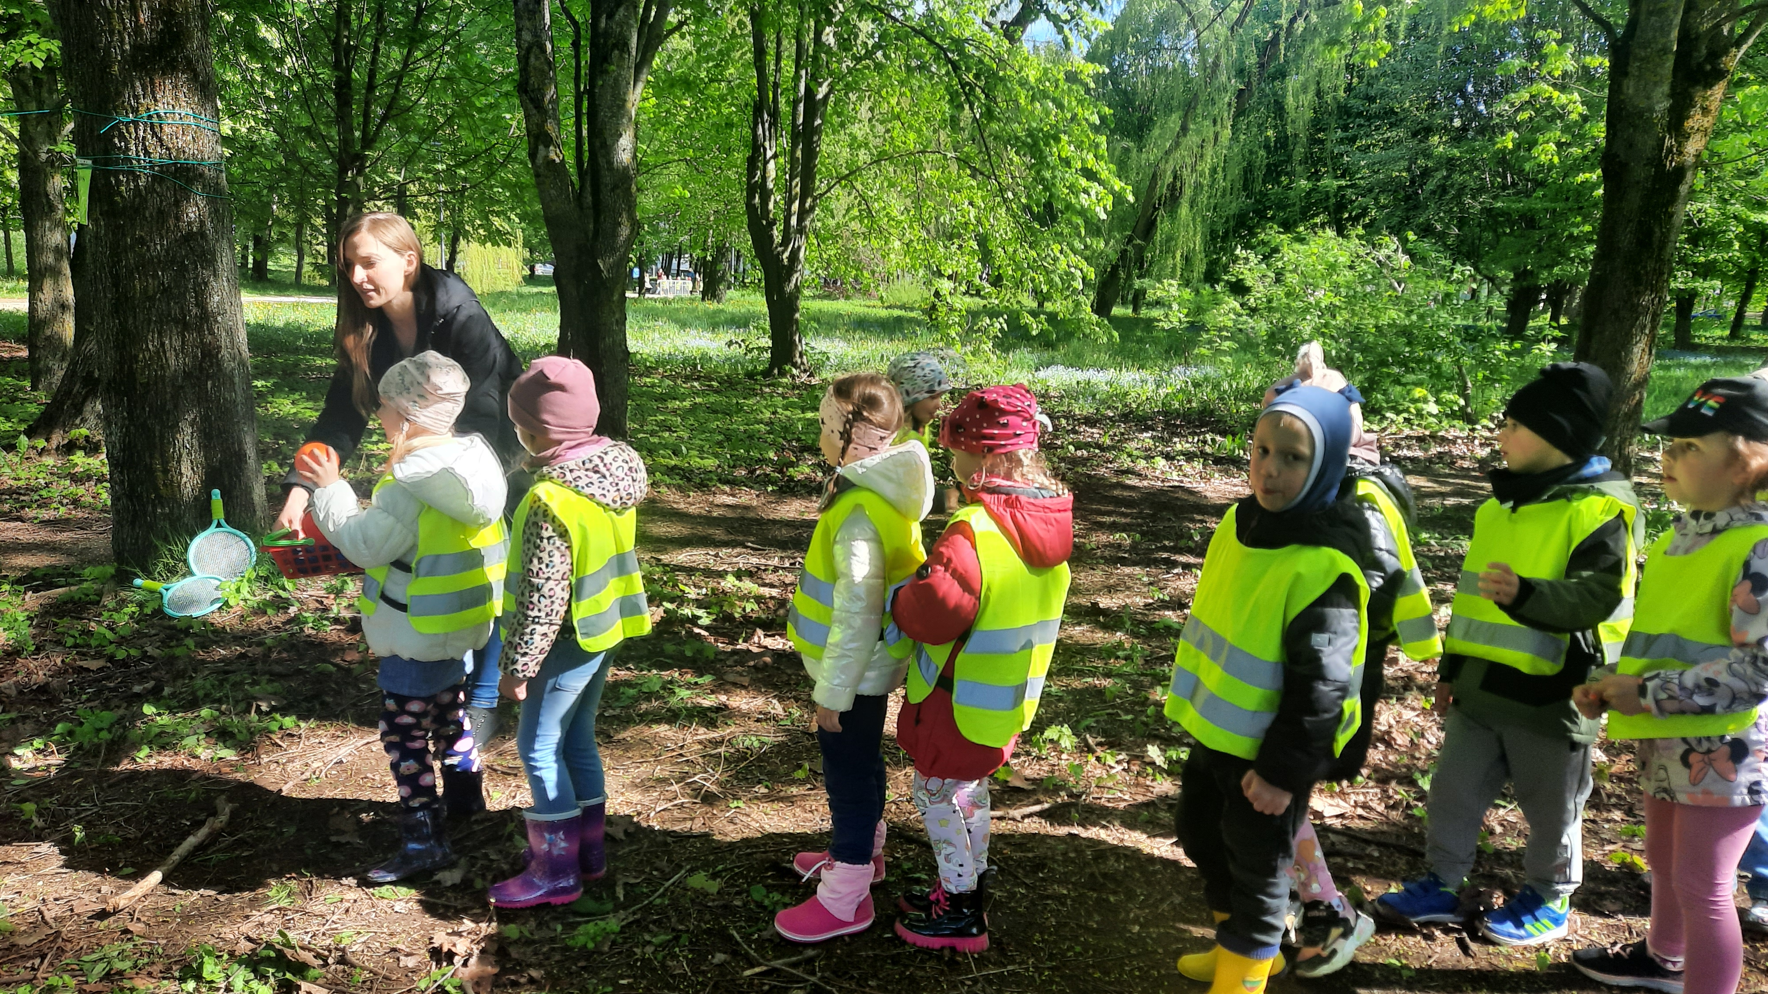
Sveikatingumo renginiai parke

Slide 23
Ačiū už dėmesį ☺

